Slide 1
به نام خدا
موضوع : 10 کمند اختصاصی لینوکس توزیع Ubuntu
نام و نام خانوادگی : سینا رستمی

Slide 2
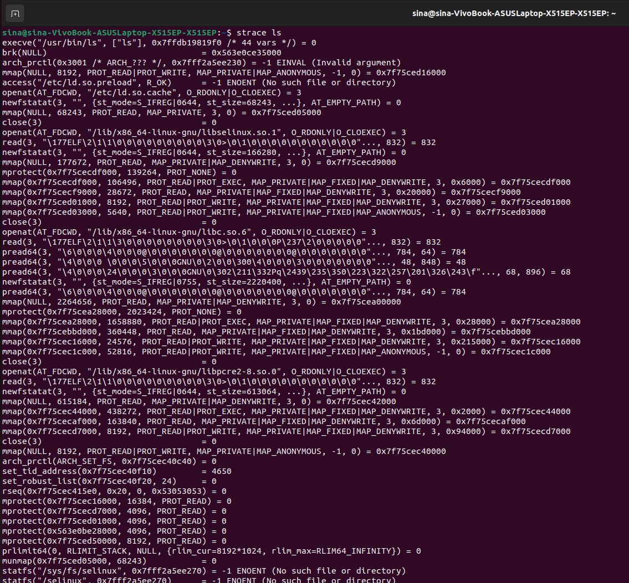
1 >>> strace ls
دستور strace در ردیابی فراخوانی‌های سیستمی یک برنامه کاربرد دارد.
پرکاربرد برای دیباگ رفتارهای غیرمنتظره یا بررسی وابستگی‌ها
دستور ls در لینوکس برای نمایش لیست فایل ها و پوشه ها در یک مسیر کاربرد دارد.
حال با استفاده از دستور strace میتوان تمام فراخوانی‌های سیستمی که دستور ls انجام می‌دهد را نمایش داد.
مثال :

Slide 3
2 >>> lsof -i :22
از دستور lsof برای نمایش فایل‌های باز توسط پردازش‌ها استفاده میشود.
برای بررسی اینکه چه پردازشی از یک فایل یا پورت استفاده می‌کند کاربرد دارد.
کمند بالا بررسی میکند چه پردازشی به پورت SSH (22)گوش می‌دهد.
نمونه خروجی :

Slide 4

3 >>> fuser -v /dev/sda1
از دستور fuser برای نمایش پردازش‌هایی که از یک فایل یا پارتیشن استفاده می‌کنن استفاده میشود.
در مثال بالا بررسی میشود چه پردازشی از پارتیشن/dev/sda1 استفاده می‌کند:

Slide 5
4 >>> nsenter --target 1234 --mount --uts --ipc --net --pid
nsenter : ورود بهnamespace یک پردازش دیگر. برای دیباگ کانتینرها یا محیط‌های ایزوله کاربرد دارد.
در راستای خروجی بالا ، وارد محیط پردازش ۱۲۳۴ می‌شویم و می‌توانیم دستورات را در آن اجرا کنیم.
Namespace : Namespace در لینوکس مکانیزمیه که اجازه می‌ده گروهی از پردازش‌ها منابع خاصی مثل PID، شبکه، فایل‌سیستم یاhostname رو به‌صورت ایزوله و مستقل از بقیه سیستم ببینن. این ویژگی پایه‌ی اصلی ساخت کانتینرهاست و باعث می‌شه هر کانتینر مثل یه سیستم جداگانه رفتار کند.

Slide 6
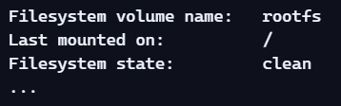
5 >>> sudo tune2fs -l /dev/sda1
tune2fs : تنظیمات فایل‌سیستم ext. برای تغییر پارامترهای mount یا بررسی سلامت فایل‌سیستم.
خروجی مثال بالا : لیست تنظیمات فایل‌سیستم روی پارتیشن /dev/sda1را نمایش میدهد.

Slide 7

6 >>> sudo e2image /dev/sda1 sda1.img
e2image : گرفتنsnapshot از فایل‌سیستمext. برای بکاپ‌گیری سطح پایین یا بررسی ساختار داخلی.
خروجی مثال بالا : یک تصویر متادیتا از فایل‌سیستم /dev/sda1 ایجاد می‌کند.

Slide 8

7 >>> sudo debugfs /dev/sda1
debugfs : ابزار تعاملی برای بررسی فایل‌سیستمext. برای بازیابی فایل‌های حذف‌شده یا بررسی inode ها.
خروجی مثال بالا : وارد محیط تعاملی می‌شیم و می‌تونیم دستورات مثل ls, stat, dump اجرا کنیم.

Slide 9
8 >>> setsid bash
setsid : اجرای یک دستور بدون وابستگی به ترمینال فعلی. برای اجرای daemon یا جدا کردن پردازش از session فعلی کاربرد دارد.
خروجی مثال بالا : یک ترمینال جدید بدون وابستگی به ترمینال فعلی باز می‌شود.

Slide 10
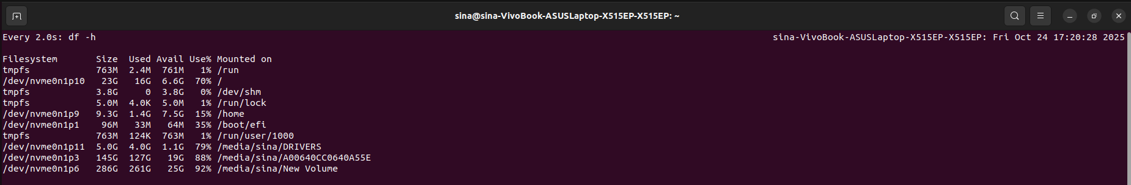
9 >>> watch -n 2 "df -h"
watch : اجرای دوره‌ای یک دستور و نمایش خروجی آن. برای مانیتورینگ زنده منابع یا وضعیت سیستم کاربرد دارد.
خروجی مثال بالا : هر ۲ ثانیه خروجی df -h رو نمایش می‌دهد.

Slide 11
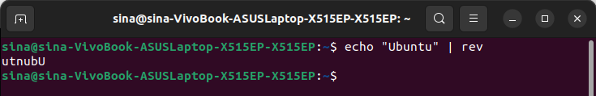
10 >>> echo "Ubuntu" | rev
rev : برعکس کردن رشته‌ها. برای تست، رمزنگاری ساده، یا بازی با داده‌ها کاربرد دارد.
خروجی مثال بالا : رشته Ubuntu رو برعکس می‌کند.

